Slide 1

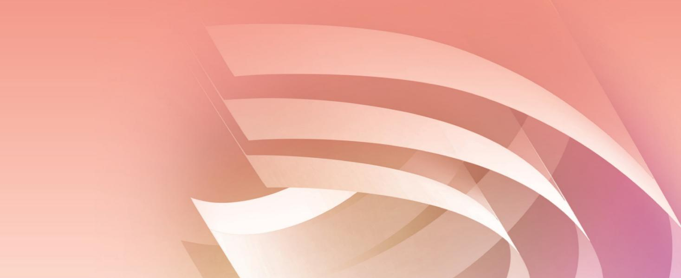
毛泽东思想和中国特色
社会主义论体系概论
全国高校思想政治理论课教学指导委员会 高等教育出版社 联合出品 I 全国高校“毛泽东思想和中国特色社会主义理论体系概论”教学创新中心（北京大学）监制

Slide 2



专题七
“三个代表”重要思想

Slide 3

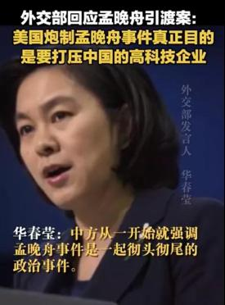
近几年，“制裁”一词频频出现在公众视野中，难道美国对中国制裁近几年才有？
事实上
从中华人民共和国成立至今，“制裁”一直是美国对中国挥舞的大棒

Slide 4
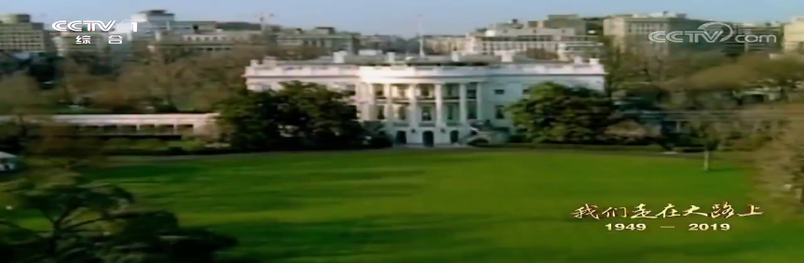
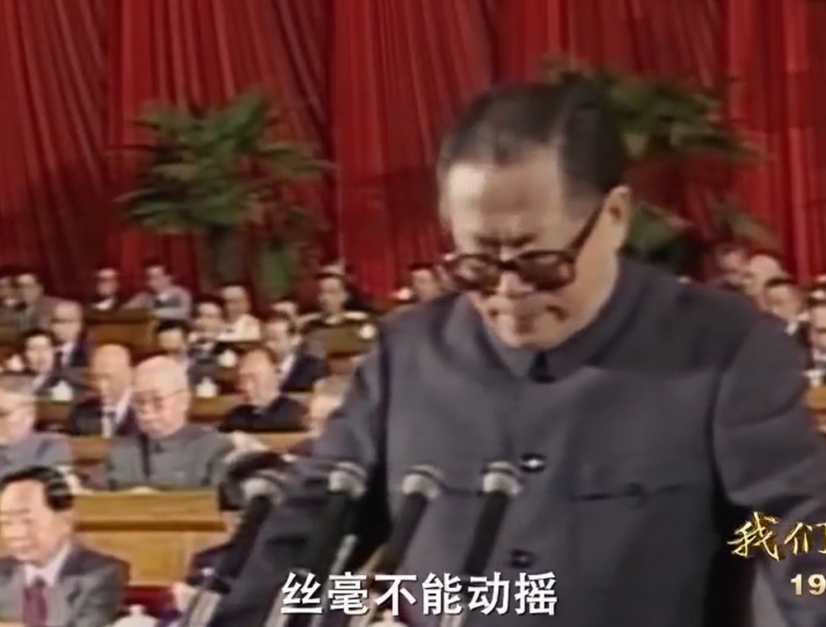



打破封锁
突破重围

Slide 5

—— 不畏浮云遮望眼，咬定青山不放松 ——
以江泽民为主要代表的中国共产党人，在世界社会主义陷入低谷时，从容应对困难和风险，坚决捍卫了中国特色社会主义，并在实践的基础上形成了“三个代表”重要思想，开创了中国特色社会主义事业新局面。

Slide 6

一、
“三个代表”重要思想是如何形成的？
“三个代表”重要思想的核心观点和主要
内容是什么？
二、
如何认识“三个代表”重要思想的历史地位？
三、

Slide 7

一、“三个代表”重要思想是如何形成的？
（一）“三个代表”重要思想的形成条件
（二）“三个代表”重要思想的形成过程

Slide 8

（一）“三个代表”重要思想的形成条件
20世纪80年代末90年代初，国内发生严重政治风波，国际上苏联解体、东欧剧变，世界社会主义出现严重曲折，我国社会主义事业的发展面临空前巨大的困难和压力，我们党和国家处在决定前途命运的重大历史关头。以江泽民同志为主要代表的中国共产党人，科学判断形势，全面把握大局，进行艰辛探索，从容应对困难和风险，全面推进社会主义现代化建设，开创了中国特色社会主义事业新局面。

Slide 9

一、“三个代表”重要思想的形成条件
（一）“三个代表”重要思想是在对冷战结束后
国际局势科学判断的基础上形成的
时代背景
我国所处的国际环境已经发生并还在经历着前所未有的巨大变化
1.国际局势动荡不安
国际共产主义运动遭受重大挫折
处于两种社会制度对立、斗争的最前沿

Slide 10
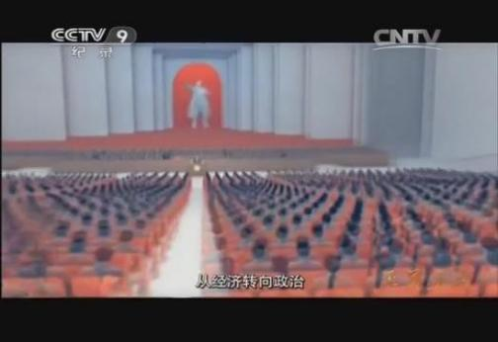
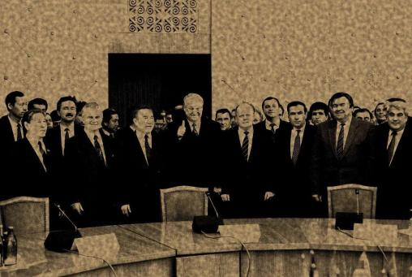

一、“三个代表”重要思想的形成条件
（一）“三个代表”重要思想是在对冷战结束后
国际局势科学判断的基础上形成的
1.国际局势动荡不安
东欧剧变首先从波兰、匈牙利开始，然后蔓延到东欧其他社会主义国家。
1991年12月21日，俄罗斯等11个独立国家领导人在哈萨克斯坦首都阿拉木图举行会议，签署《阿拉木图宣言》
1991帝国倾覆
——苏联解体
Notes:
1991年12月25日晚7时，戈尔巴乔夫通过电视向全国讲话，宣布辞职。在克里姆林宫前飘扬了近70年的苏联国旗缓缓降下，随后，卫兵升起了俄罗斯的三色旗。这一天成为世界上第一个社会主义国家苏联在这个世界上的最后一天。

Slide 11
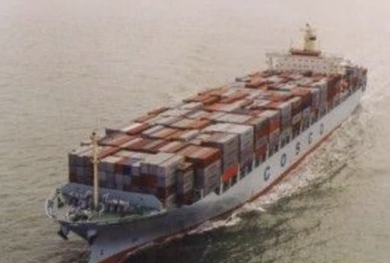
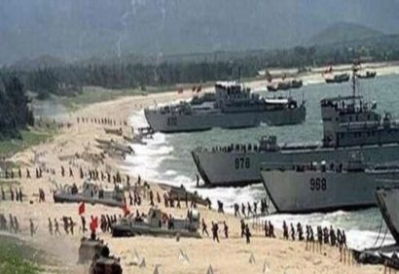
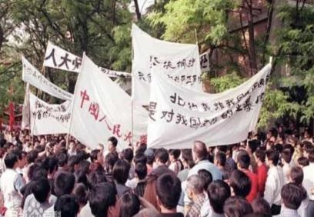

1993年“银河”号事件
1996年台海危机
1999年北约轰炸中国驻南联盟使馆
2001年中美南海撞机
苏联解体后，美国作为唯一的超级大国，极力使世界向单极化方向发展，谋求建立以其为领导的世界秩序。霸权主义和强权政治依然存在，世界仍不安宁。中国共产党面临长期的国际压力，渗透与反渗透、遏制与反遏制、分裂与反分裂、颠覆与反颠覆的斗争将长期存在，并且异常尖锐、复杂。

Slide 12

一、“三个代表”重要思想的形成条件
（一）“三个代表”重要思想是在对冷战结束后
国际局势科学判断的基础上形成的
2.和平稳定的外部环境
世界多极化在曲折中发展
科学技术迅猛发展
经济全球化进程不断加快
和平与发展仍然是时代主题

Slide 13

世界多极化和经济全球化在曲折中获得发展
和平与发展仍然是时代的主题，世界多极化仍然在曲折中获得了发展，这也为我国的社会主义建设带来了一个难得的相对稳定的和平的外部环境。特别是使全球经济日益融为一体的经济全球化浪潮正在蓬勃发展，它是当今世界的生产力、世界市场和科学技术等共同作用的结果，是历史发展不可阻挡的大趋势，积极参与经济全球化是包括我国在内的发展中国家实现现代化的必由之路。
毛泽东思想和中国特色社会主义理论体系概论

Slide 14

科学技术发展异常迅猛
以信息技术和生命科学为核心的现代科学技术日新月异，极大地改变了人们的生产、生活方式，深刻地推动着世界经济的发展与经济全球化进程，并在国家社会经济的发展中起着决定性的作用。
中国共产党必须回应和解决的重大问题：
如何迎头赶上时代潮流，在日益激烈的国际竞争中始终立于不败之地？
如何发展科学技术，实现社会生产力的跨越式发展？

Slide 15
一、“三个代表”重要思想的形成条件
（一）“三个代表”重要思想是在对冷战结束后
国际局势科学判断的基础上形成的
2.和平稳定的外部环境
如何实现社会生产力的跨越式发展？
如何加速我国经济结构、产业结构和产品结构的换代升级和调整？
如何发展科学技术，利用科技革命创造的良好机遇，抢占新兴产业的制高点？
如何才能迎头赶上时代潮流，在日益激烈的国际竞争中始终立于不败之地？

Slide 16
一、“三个代表”重要思想的形成条件
（二）“三个代表”重要思想是在科学判断党的历史
方位和总结历史经验的基础上提出来的
国内背景
党的历史方位和党员队伍发生了深刻变化
党的历史方位
领导人民为夺取全国政权而奋斗的党
领导人民掌握全国政权并长期执政的党
受到外部封锁和实行计划经济条件下领导国家建设的党
对外开放和发展社会主义市场经济条件下领导国家建设的党

Slide 17
一、“三个代表”重要思想的形成条件
（二）“三个代表”重要思想是在科学判断党的历史
方位和总结历史经验的基础上提出来的
党员队伍进入整体性交接的关键时刻
提高党的领导水平和执政水平
要求我们党坚持从新的实际出发，以改革的精神加强和改进党的建设，使党在世界形势深刻变化的历史进程中始终走在时代前列。
两大
历史性
课题
提高拒腐防变和抵御风险的能力
领导
核心
主心骨

Slide 18

一、“三个代表”重要思想的形成条件
（二）“三个代表”重要思想是在科学判断党的历史
方位和总结历史经验的基础上提出来的
总结我们党的历史，
可以得出一个重要的结论：
党在革命、建设、改革的各个历史时期，总是代表中国先进生产力的发展要求，代表中国先进文化的前进方向，代表中国最广大人民的根本利益，并通过制定正确的路线方针政策，为实现国家和人民的根本利益而不懈奋斗。

Slide 19

一、“三个代表”重要思想是如何形成的？
专题七 “三个代表”重要思想
毛泽东思想和中国特色社会主义理论体系概论

Slide 20
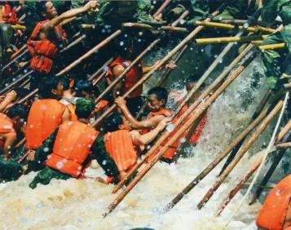
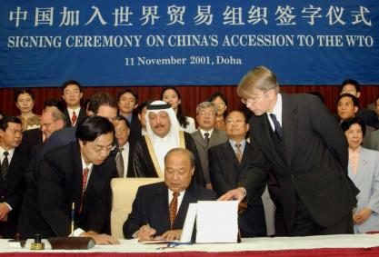

一、“三个代表”重要思想的形成条件
（三）“三个代表”重要思想是在建设中国特色
社会主义伟大实践的基础上形成的
党的十三届四中全会以来，党从容应对一系列关系我国主权和安全的国际突发事件，战胜在政治、经济领域和自然界出现的困难和风险，经受住一次又一次考验，排除各种干扰，保证了改革开放和现代化建设的航船始终沿着正确的方向破浪前进。

Slide 21
一、“三个代表”重要思想的形成条件
（三）“三个代表”重要思想是在建设中国特色
社会主义伟大实践的基础上形成的
如何正确处理社会主义现代化建设中的若干重大关系？
如何推进政治体制改革？
都是摆在中国共产党面前的必须研究解决的紧迫而重大的问题
历史根据
如何解决经济发展与资源、环境的矛盾，保持国民经济的可持续发展？
如何完善社会主义市场经济体制？

Slide 22

一、“三个代表”重要思想是如何形成的？
专题七 “三个代表”重要思想
伴随着改革开放和发展社会主义市场经济的进程，我国社会生活发生了广泛而深刻的变化，社会经济成分、组织形式、利益分配和就业方式等的多样化进一步发展，这给国家的政治经济文化和社会生活的各个方面带来深刻影响。
随着我国社会就业方式、分配方式的多样化，社会出现了更为复杂的利益关系。原有的社会阶层发生了极大变化，除了工人、农民、知识分子、干部等社会阶层外，还出现了一些新的社会阶层。
毛泽东思想和中国特色社会主义理论体系概论

Slide 23



一、“三个代表”重要思想是如何形成的？
专题七 “三个代表”重要思想
重点解析
如何理解改革开放以来形成的新的社会阶层
也是中国特色社会主义事业的建设者？
毛泽东思想和中国特色社会主义理论体系概论

Slide 24

二、“三个代表”重要思想的形成过程
党的十三届四中全会以后，以江泽民同志为主要代表的中国共产党人，团结带领全党全国各族人民，坚持党的基本理论 、基本路线，加深了对什么是社会主义、怎样建设社会主义和建设什么样的党、怎样建设党的认识，积累了治党治国新的宝贵经验，形成了“三个代表”重要思想。
——2018年12月18日，习近平总书记在庆祝改革开放40周年大会上的讲话

Slide 25
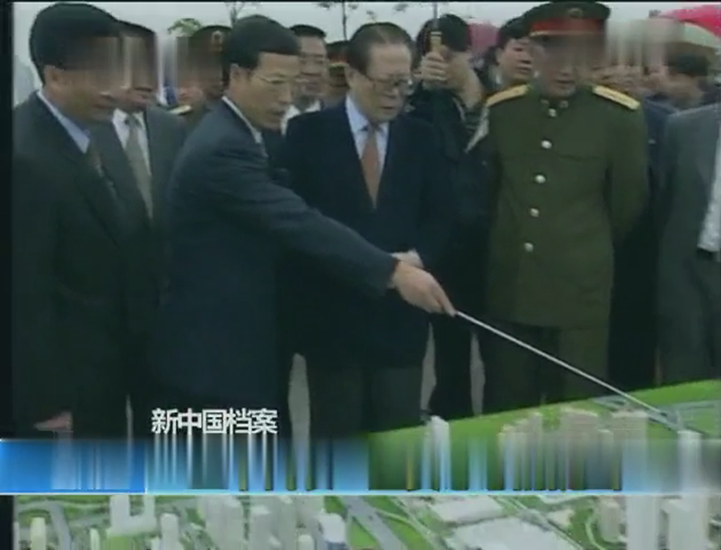
“三个代表”
重要思想的提出

Slide 26
（二）“三个代表”重要思想的形成过程
我提出这个问题，是经过了长时期思考的。在实行改革开放和发展社会主义市场经济的条件下，建设什么样的党、怎样建设党，是一个重大现实问题，直接关系到我们党和国家的前途命运。党的十四届四中全会和十五大提出的党的建设新的伟大工程，就是回答这个问题的。
——江泽民：《加紧培养适应新世纪要求的中青年领导干部》
（2000年6月）

Slide 27
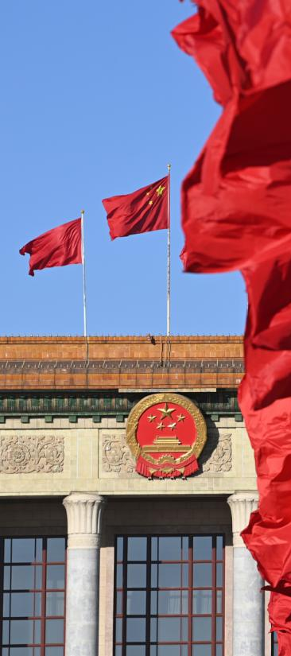
专题七 “三个代表”重要思想
1989年
六月
党的十三届四中全会提出大力加强党的建设，坚决惩治腐败的要求
八月
中共中央发出《关于加强党的建设的通知》
1991年
七月
江泽民在庆祝中国共产党成立70周年大会上深刻论述了“进一步加强中国共产党的建设”的问题
1992年
十月
党的十四大系统论述了加强党的建设和改善党的领导的问题
毛泽东思想和中国特色社会主义理论体系概论

Slide 28
专题七 “三个代表”重要思想
1994年
九月
党的十四届四中全会通过了《中共中央关于加强党的建设几个重大问题的决定》
九月
党的十五大上，江泽民高度概括了新时期党的建设新的伟大工程的总目标
1997年
二月
江泽民在广东考察时，首次对“三个代表”进行了比较全面的阐述
2000年
江泽民在全国党校工作会议上第一次指出， “三个代表”重要思想所要回答和解决的正是“建设什么样的党、怎样建设党”的重大问题
六月
毛泽东思想和中国特色社会主义理论体系概论

Slide 29
专题七 “三个代表”重要思想
2000年
十月
党的十五届五中全会上，江泽民就“改进党的作风”发表重要讲话
七月
江泽民在庆祝中国共产党成立80周年大会上的讲话中全面阐述了“三个代表”重要思想的科学内涵和基本内容
2001年
五月
江泽民在中共中央党校省部级干部进修班毕业典礼上深刻阐述了“三个代表”重要思想的内在联系
2002年
党的十六大将“三个代表”重要思想与马克思列宁主义、毛泽东思想和邓小平理论一道确立为党必须长期坚持的指导思想，并写入党章
十一月
毛泽东思想和中国特色社会主义理论体系概论

Slide 30
二、“三个代表”重要思想的核心观点和主要内容是什么？
（一）“三个代表”重要思想的核心观点
（二）“三个代表”重要思想的主要内容

Slide 31

一、“三个代表”重要思想的核心观点
始终代表中国先进生产力的发展要求
始终代表中国先进文化的前进方向
始终代表中国最广大人民的根本利益
Notes:
“‘三个代表’重要思想的基本观点，马克思主义经典作家讲过，毛主席、小平同志也讲过。我们党自创建以来就强调先进生产力的决定性作用，强调先进文化的重要作用，始终坚持全心全意为人民服务的根本宗旨。这些都是马克思主义的基本观点。在新的历史条件下，我们坚持这些马克思主义的基本观点，并用‘三句话’来集中表述它们，概括为‘三个代表’，并结合新的实际进行丰富和发展，目的就是要用最简洁的语言鲜明地树立起党的思想理论旗帜，以便广大干部群众理解和掌握，更好地统一思想，万众一心地为实现党和国家的奋斗目标和发展任务而奋斗。”
——2004年7月27日《人民日报》，是江泽民2004年7月26日会见出席全军深入学习贯彻“三个代表”重要思想经验交流会代表时的讲话
这段话对于我们理解“三个代表”重要思想的理论特色和理论张力，是非常有帮助的。

Slide 32
一、“三个代表”重要思想的核心观点
（一）始终代表中国先进生产力的发展要求
1.社会主义的根本任务是发展社会生产力
始终代表中国先进生产力的发展要求，大力促进先进生产力的发展，是我们党站在时代前列，保持先进性的根本体现和根本要求。
争得民族独立、人民解放
近代以来中华民族面对的两大历史任务是什么？
实现国家富强、人民幸福

Slide 33
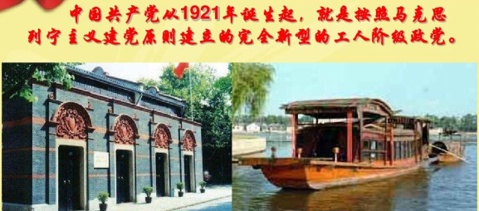
一、“三个代表”重要思想的核心观点
（一）始终代表中国先进生产力的发展要求
1.社会主义的根本任务是发展社会生产力
近代以来，从鸦片战争直到抗日战争以前，中国的反侵略战争无不以失败而告结 束，究其根本原因，正如毛泽东所说：“一是社会制度腐败，二是经济技术落后。”
我们党建立时就是以中国先进生产力的代表走上历史舞台的
革命、建设、改革
促进先进生产力的发展，使我国形成发达的生产力

Slide 34
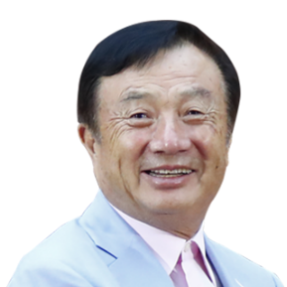
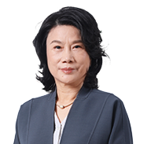
一、“三个代表”重要思想的核心观点
（一）始终代表中国先进生产力的发展要求
2.广大工人、农民和知识分子始终是推动我国先进生产力发展和社会全面进步的根本力量
除了工人、农民和知识分子，还有哪些人是中国特色社会主义事业的建设者？

Slide 35
一、“三个代表”重要思想的核心观点
（一）始终代表中国先进生产力的发展要求
2.广大工人、农民和知识分子始终是推动我国先进生产力发展和社会全面进步的根本力量
他们的社会地位已被党的十五大确定：
新的社会阶层
“是我国社会主义市场经济的重要组成部分”
民营科技企业的创业人员和技术人员、受聘于外资企业的管理技术人员、个体户、私营企业主、中介组织的从业人员、自由职业人员等
因此，将这些新的社会阶层人员归入“建设者”的行列，是合情、合理、顺理成章的事。

Slide 36

一、“三个代表”重要思想的核心观点
（一）始终代表中国先进生产力的发展要求
2.广大工人、农民和知识分子始终是推动我国先进生产力发展和社会全面进步的根本力量
劳动技能
科学文化素质
创造才能
提升
思想道德素质
积极性主动性创造性
始终是我们党代表中国先进生产力发展要求必须履行的首要任务

Slide 37

一、“三个代表”重要思想的核心观点
（一）始终代表中国先进生产力的发展要求
3.科学技术是第一生产力，是先进生产力的集中体现和主要标志
科技进步和创新
是发展生产力的决定因素
“振兴经济首先要振兴科技。”
——《江泽民文选》第一卷，人民出版社2006年版，第232页
“我们要牢记一条道理，这就是没有强大的科技实力，就没有社会主义现代化。”
——江泽民：《论科学技术》，中央文献出版社2001年版，第64页

Slide 38

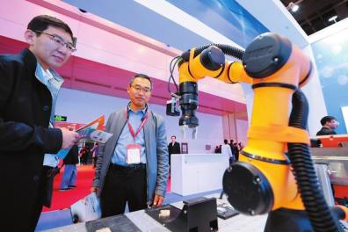
一、“三个代表”重要思想的核心观点
（一）始终代表中国先进生产力的发展要求
3.科学技术是第一生产力，是先进生产力的集中体现和主要标志
努力在关键领域和若干科技发展前沿掌握核心技术和拥有一批自主知识产权，持续增强科技创新力和竞争力。
科学的本质
只有大力推进知识创新、科技创新，才能实现技术的跨越式发展。
创新

Slide 39


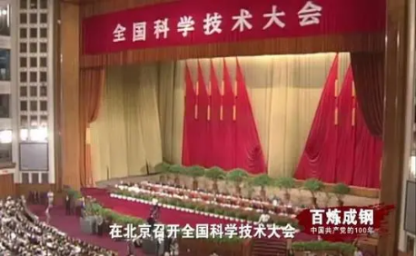
科教兴国战略——为现代化建设注入“第一”动力
1995年5月召开的全国科学技术大会上，时任中共中央总书记的江泽民正式提出“科教兴国”战略。
这是继1956年号召“向科学进军”和1978年全国科学大会后，中国科技事业发展进程中第三个重要里程碑。
1997年
中国政府批准了中国科学院关于建设国家创新体系的方案
1998年6月
中国成立国家科技教育领导小组

Slide 40
科教兴国战略——为现代化建设注入“第一”动力
1999年8月
中国政府召开全国技术创新大会
党中央、国务院、中央军委隆重表彰为我国“两弹一星”事业作出突出贡献的23位科技专家，并授予他们“两弹一星”功勋奖章
1999年9月
2000年
设立国家最高科学技术奖
党中央、国务院在北京举行国家科学技术奖励大会，颁布2000年度国家科学技术奖励获奖项目和人选，数学大师吴文俊、“杂交水稻之父”袁隆平荣膺该年度国家最高科学技术奖
2001年2月19日

Slide 41
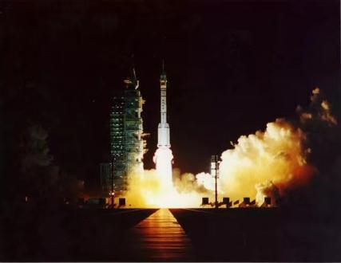





科学技术是第一生产力，是先进生产力的集中体现和主要标志
1998年
“巨大中华”
华为销售额达到98亿元
中兴为40亿元
巨龙超过30亿元
大唐亦有9亿元
“巨大中华”是巨龙通信、大唐电信、中兴通讯、华为技术的简称
1999年11月，第一艘无人实验飞船“神舟一号”的成功发射，标志着我国在载人航天飞行技术上获得了重大突破
1999年“神威”计算机的问世，打破了西方国家在高性能计算机技术方面对我国的封锁

Slide 42
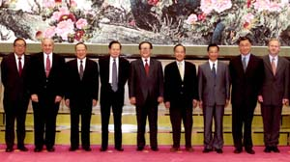
科学的本质是创新
大力推进知识创新、科技创新，实现技术跨越式发展
加强国家创新体系建设，持续增强科技创新力和竞争力
深化科技体制改革，加速科技成果向现实生产力转化
2000年8月5日，国家主席江泽民在北戴河会见杨振宁、李政道、丁肇中、马库斯、米歇尔、丘成桐等6位国际著名科学家

Slide 43
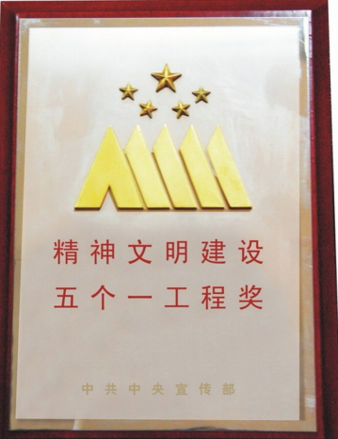

一、“三个代表”重要思想的核心观点
（二）始终代表中国先进文化的前进方向
1.发展社会主义先进文化，就是建设社会主义精神文明
是我们进行改革开放和现代化建设的重要目标
是搞好改革开放和现代化建设的重要保证
社会主义精神文明
中央宣传部从1991年开始组织实施精神文明建设“五个一工程”评选活动

Slide 44
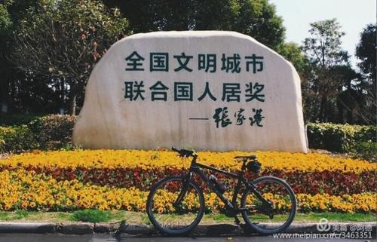
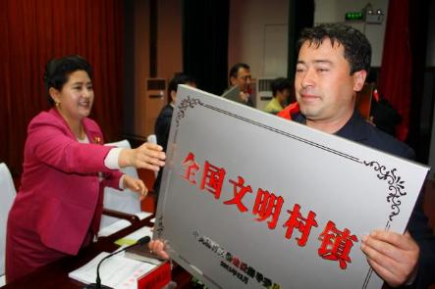

一、“三个代表”重要思想的核心观点
（二）始终代表中国先进文化的前进方向
1.发展社会主义先进文化，就是建设社会主义精神文明
党的十四届六中全会后，以创建文明城市、文明村镇、文明行业为主要内容的群众性活动在全国各地进一步蓬勃开展。

Slide 45
一、“三个代表”重要思想的核心观点
（二）始终代表中国先进文化的前进方向
2.发展社会主义先进文化，就是发展面向现代化、面向世界、面向未来的，民族的科学的大众的社会主义文化
大力倡导一切
以正确的
舆论引导人
有利于发扬爱国主义、集体主义、社会主义
有利于改革开放和现代化建设
有利于民族团结、社会进步、人民幸福
用诚实劳动争取美好生活
以科学的
理论武装人
以高尚的
精神塑造人
以优秀的
作品鼓舞人
的思想和精神

Slide 46
一、“三个代表”重要思想的核心观点
（二）始终代表中国先进文化的前进方向
3.发展社会主义先进文化，必须弘扬民族精神
纳入国民教育全过程
纳入精神文明建设全过程
在5000多年的发展中，中华民族形成了以爱国主义为核心的团结统一、爱好和平、勤劳勇敢、自强不息的伟大民族精神。

Slide 47
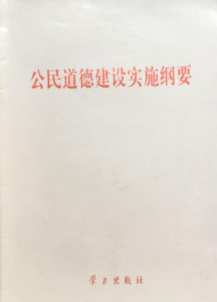
一、“三个代表”重要思想的核心观点
（二）始终代表中国先进文化的前进方向
4.发展社会主义先进文化，必须加强社会主义思想道德建设，这是发展先进文化的重要内容和中心环节
以集体主义为原则
以诚实守信为重点
以为人民服务为核心
加强社会公德、职业道德和家庭美德教育
2001年9月，
中共中央印发《公民道德建设实施纲要》
Notes:
2001年9月，中共中央印发《公民道德建设实施纲要》，在全社会大力倡导“爱国守法、明礼诚信、团结友善、勤俭自强、敬业奉献”的基本道德规范，努力提高公民道德素质，促进人的全面发展。

Slide 48
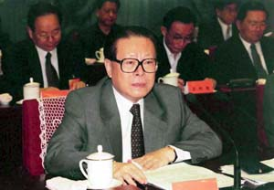
一、“三个代表”重要思想的核心观点
（二）始终代表中国先进文化的前进方向
5.发展社会主义先进文化，必须做好思想政治工作
是经济工作和其他一切工作的生命线
思想政治工作
是我们党和社会主义国家的重要政治优势
越是发展经济，越是改革开放，越要重视思想政治工作。
江泽民在中央思想政治工作会议上发表重要讲话

Slide 49

一、“三个代表”重要思想的核心观点
（三）始终代表中国最广大人民的根本利益
人民
我们全部工作的出发点和落脚点，就是不断实现好维护好发展好最广大人民的根本利益。
是我们国家的主人
是决定我国前途和命运的根本力量
是历史的真正创造者

Slide 50

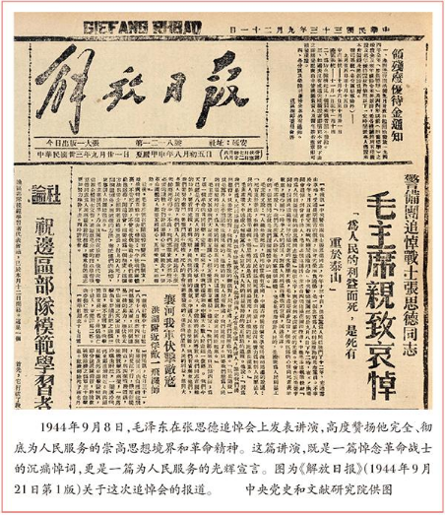
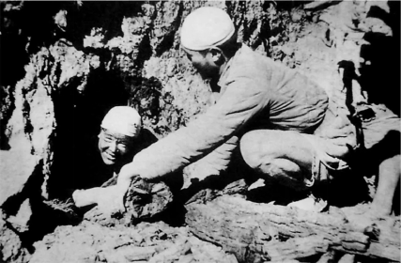
“为人民服务”这五个字如何成为党的宗旨？
“为人民服务”这五个字原本是题给哪位牺牲的战士的？
张思德（左）和战友一起烧炭。1944年9月5日，张思德烧炭时因炭窑崩塌而牺牲。
其后数年为何被反复提及？
是如何成为党的宗旨的？

Slide 51

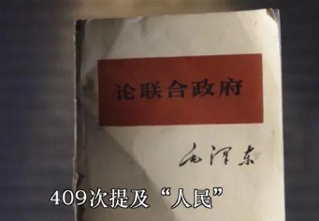
“为人民服务”这五个字如何成为党的宗旨？
这篇名为《论联合政府》的报告中，409次提及“人民”，在与会的755位代表心中烙下了深刻的印记。
中共七大通过了这份报告，并正式把“全心全意为人民服务”写进党章，从此它成为中国共产党的宗旨。

Slide 52
一、“三个代表”重要思想的核心观点
（三）始终代表中国最广大人民的根本利益
1.党来自于人民，植根于人民，服务于人民
“人心向背，是决定一个政党、一个政权兴亡的根本性因素。”
——《江泽民文选》第三卷，人民出版社2006年版，第185页
党的全部任务和责任
就是为实现人民群众的根本利益而奋斗

Slide 53
一、“三个代表”重要思想的核心观点
（三）始终代表中国最广大人民的根本利益
1.党来自于人民，植根于人民，服务于人民
苏联解体前，苏联社会科学院做过一次问卷调查。
一个不再代表人民利益的执政党，注定要“雨打风吹去”。
一切为了群众，一切相信群众，一切依靠群众，我们党就能获得取之不尽的力量源泉。

Slide 54

一、“三个代表”重要思想的核心观点
（三）始终代表中国最广大人民的根本利益
2.党始终坚持人民的利益高于一切
党除了最广大人民的利益，没有自己特殊的利益。
归根到底都是为了最广大人民的根本利益。
我们党进行的一切奋斗

Slide 55
一、“三个代表”重要思想的核心观点
（三）始终代表中国最广大人民的根本利益
2.党始终坚持人民的利益高于一切
要努力使工人、农民、知识分子和其他群众共同享受到经济社会发展的成果。
实行改革开放和实现社会主义现代化
是祖国的富强之道
是自己的富裕之道
我们党领导人民进行改革开放和现代化建设的根本目的
就是要通过发展社会生产力，努力满足人民群众日益增长的物质文化需要。

Slide 56
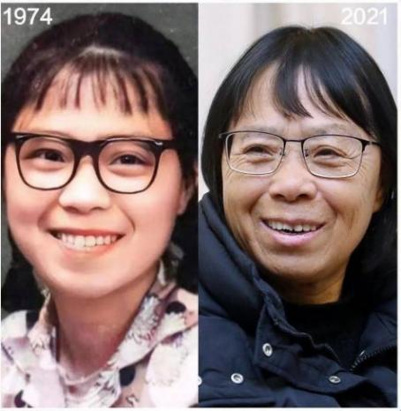
一、“三个代表”重要思想的核心观点
（三）始终代表中国最广大人民的根本利益
3.妥善处理各方面的利益关系，把一切积极因素充分调动和凝聚起来
最大多数人的利益
是最紧要和最具有决定性的因素
把个人利益与集体利益、局部利益与整体利益、当前利益与长远利益正确地统一和结合起来。
群众基础和力量源泉

Slide 57
一、“三个代表”重要思想的核心观点
（三）始终代表中国最广大人民的根本利益
我们想事情，做工作，想得对不对，做得好不好，根本的衡量尺度，就是人民拥护不拥护，人民赞成不赞成，人民高兴不高兴，人民答应不答应。
“人民，只有人民，才是我们工作价值的最高裁决者。”
——《江泽民论有中国特色社会主义（专题摘编）》，中央文献出版社2002年版，第638页

Slide 58
（二）“三个代表”重要思想的主要内容
1
2
3
发展是党执政兴国的第一要务
建立社会主义市场经济体制
全面建设小康社会
4
5
建设社会主义政治文明
推进党的建设新的伟大工程

Slide 59


1.发展是党执政兴国的第一要务
如何理解“发展是硬道理，这是我们必须始终坚持的一个战略思想”？

Slide 60
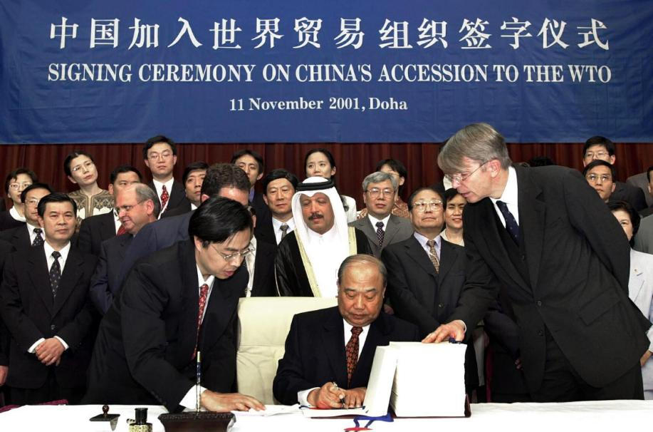
二、“三个代表”
2001年中国加入世界贸易组织，有利于增强我国经济发展活力和国际竞争力。
2001年11月11日，卡塔尔首都多哈，中国对外贸易经济合作部部长石广生在中国加入世界贸易组织的签字仪式上签署文件
毛泽东思想和中国特色社会主义理论体系概论

Slide 61


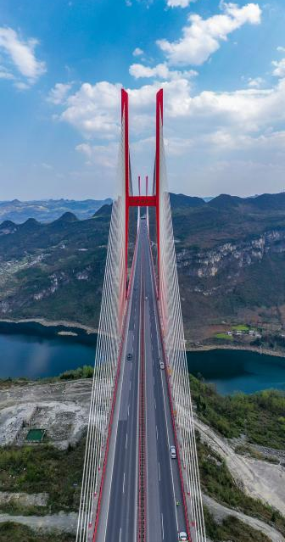

跨世纪发展战略的制定与实施
科教兴国
可持续发展
西部大开发
“引进来”和“走出去”
毛泽东思想和中国特色社会主义理论体系概论

Slide 62
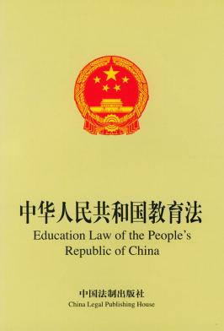
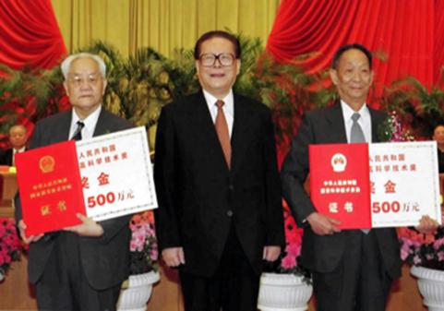
科教兴国战略
1995年5月，党中央准确分析科技发展趋势和国内外形势，作出关于加速科学技术进步的决定，确定实施科教兴国战略。
1995年9月1日，《中华人民共和国教育法》正式实施
著名数学家吴文俊、“杂交水稻之父”袁隆平荣膺2000年度国家最高科学技术奖

Slide 63
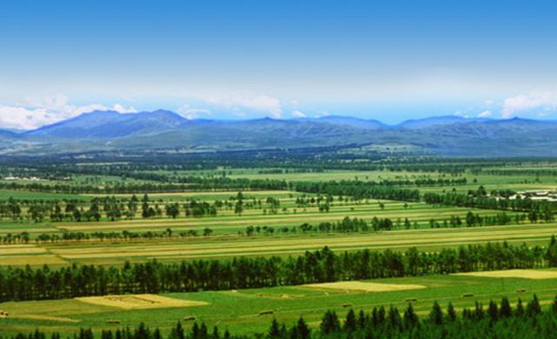
可持续发展战略
1992年联合国环境与发展大会后，党中央、国务院明确提出将实施可持续发展战略。
1997年党的十五大和1998年九届全国人大一次会议，都将实施可持续发展战略作为我国跨世纪发展的重要任务，坚持计划生育和保护环境的基本国策，正确处理经济发展同人口、资源、环境的关系。
被誉为“世界生态工程之最”的三北防护林建设工程，到2001年顺利完成第一阶段建设任务，初步建立起阻止风沙南侵的绿色长城

Slide 64
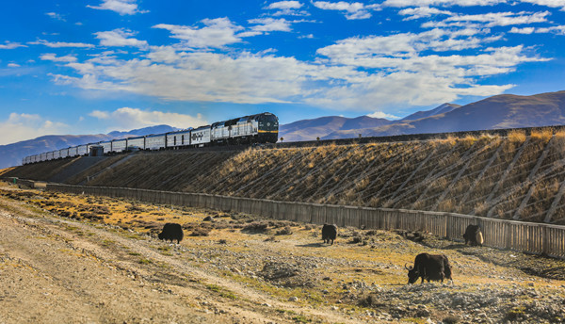
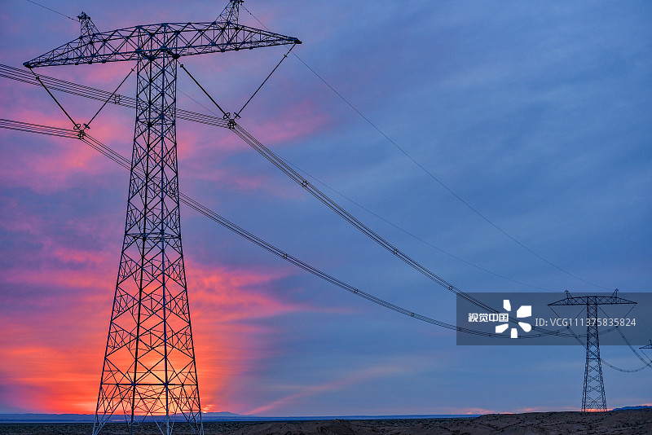
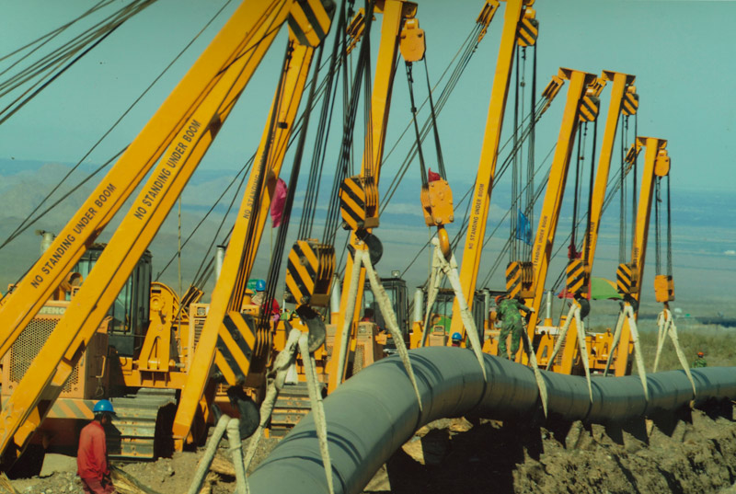
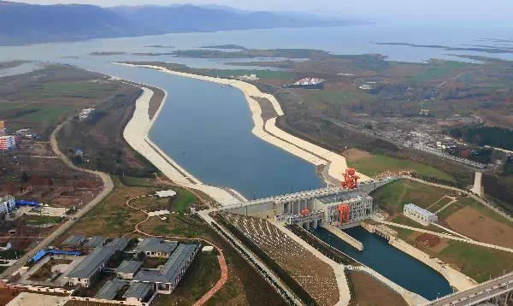

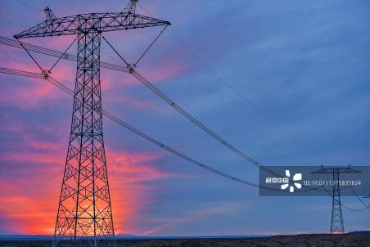

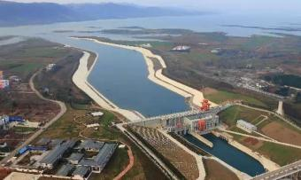
西部大开发战略
青藏铁路
西电东送
西气东输
南水北调
2000年10月，国务院发出《关于实施西部大开发若干政策措施的通知》，标志着西部大开发战略的正式实施。

Slide 65
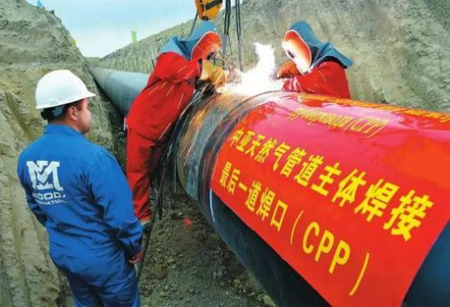
至2001年底，我国累计参与境外资源合作项目
“引进来”和“走出去”战略
195
46
个
亿美元
参与项目总数
总投资金额
至2001年底，我国累计设立各种境外企业
6610
84
家
亿美元
企业数
中方投资额
2001年，我国境外项目平均投资
中国石油天然气集团公司、中国石油化工集团公司等一批大型骨干企业在实施海外投资战略中发挥了龙头作用，已初具跨国公司的雏形
252
30%
万美元
平均投资额
相比于2000年提高
数据来源：《中国共产党简史》，人民出版社、中共党史出版社2021年版，第307页。

Slide 66
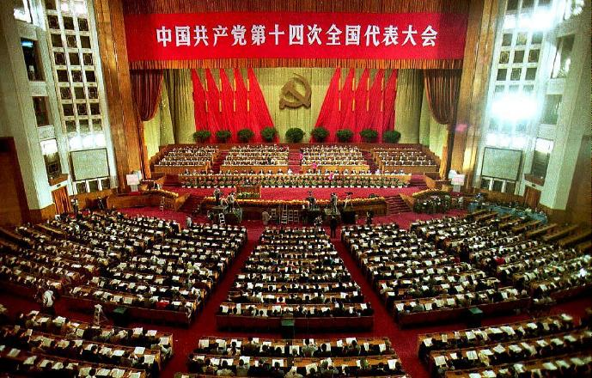
2.建立社会主义市场经济体制
1992年10月12日至18日，党的十四大在北京召开，江泽民作题为《加快改革开放和现代化建设步伐 夺取有中国特色社会主义事业的更大胜利》的报告。大会正式把建立社会主义市场经济体制确立为我国经济体制改革的目标。
以邓小平南方谈话和党的十四大为标志，我国改革开放和社会主义现代化建设事业进入新的发展阶段。

Slide 67
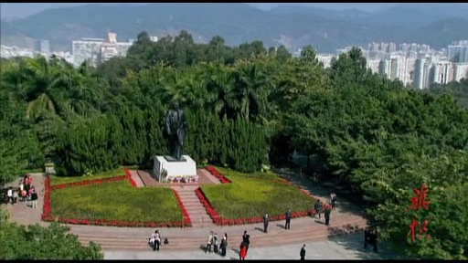
“社会主义市场经济体制”
提法的确定

Slide 68
如何理解“社会主义市场经济” ？

Slide 69

二、“三个代表”重要思想的核心观点和主要内容是什么？
专题七 “三个代表”重要思想
我们搞的是社会主义市场经济，“社会主义”这几个字是不能没有的，这并非多余，并非画蛇添足，而恰恰相反，这是画龙点睛。所谓“点睛”，就是点明我们的市场经济的性质。
——江泽民：《社会主义市场经济体制是同社会主义基本制度结合在一起的》
（1994年12月9—14日）
毛泽东思想和中国特色社会主义理论体系概论

Slide 70
二、“三个代表”重要思想的核心观点和主要内容
建立社会主义市场经济体制
必须坚持和完善公有制为主体、多种所有制经济共同发展的社会主义基本经济制度
进一步探索公有制特别是国有制的多种有效实现形式
发挥市场机制的作用和国家宏观调控
理顺分配关系，调整和规范国家、企业和个人的分配关系
建立健全同经济发展水平相适应的社会保障体系

Slide 71
必须坚持和完善公有制为主体、多种所有制经济共同发展的社会主义基本经济制度
必须毫不动摇地巩固和发展公有制经济
`
必须毫不动摇地鼓励、支持和引导非公有制经济发展

Slide 72

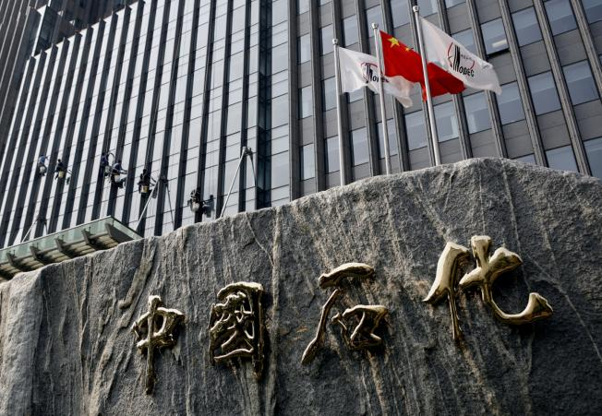
进一步探索公有制特别是国有制的多种有效实现形式
1998年7月27日，中国石油化工集团公司、中国石油天然气集团公司成立大会在人民大会堂举行
按照“产权明晰、权责明确、政企分开、管理科学”的要求，实行规范的公司制改革，完善法人治理结构，建立符合市场经济规律和我国国情的企业领导体制和管理制度。

Slide 73

发挥市场机制的作用和国家宏观调控
1997年下半年，东南亚国家爆发金融危机，我国果断采取扩大国内需求的措施，实施积极的财政政策和稳健的货币政策，增加投资，加强基础设施建设；增加中低收入者的生活保障，改善人民生活；采取提高出口退税率、打击走私等措施，千方百计增加出口，从多方面拉动经济增长。在许多国家出现经济衰退、货币大幅度贬值的危急情况下，中国兑现了人民币不贬值的承诺，在克服亚洲金融危机中发挥了定海神针的关键作用，充分展现出一个负责任大国的形象。
1993年
6月24日
中共中央、国务院印发《关于当前经济情况和加强宏观调控的意见》，决定采取以整顿金融秩序为重点的16条措施。

Slide 74
必须理顺分配关系，调整和规范国家、企业和个人的分配关系
确立劳动、资本、技术和管理等生产要素按贡献参与分配的原则，完善按劳分配为主体、多种分配方式并存的分配制度。坚持效率优先、兼顾公平，既要提倡奉献精神，又要防止收入悬殊。
初次分配注重效率
再分配注重公平
《毛泽东思想和中国特色社会主义理论体系概论》

Slide 75
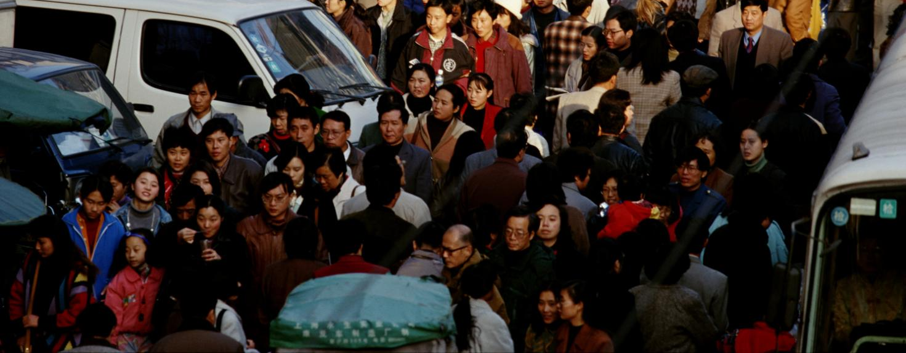
必须要建立健全同经济发展水平相适应的社会保障体系
完善城镇职工基本养老
制度和基本医疗保险制度
完善失业保险制度和城市
居民最低生活保障制度
探索建立农村养老、医疗保险和最低生活保障制度
《毛泽东思想和中国特色社会主义理论体系概论》

Slide 76
3.全面建设小康社会
如何理解“全面建设小康社会”？

Slide 77

二、“三个代表”重要思想的核心观点和主要内容是什么？
专题七 “三个代表”重要思想
到20世纪末，已经胜利实现了“三步走”战略的第一步、第二步目标，人民生活总体上达到小康水平。但是，这个小康还是低水平的、不全面的、不平衡的。
21世纪第一个十年实现国民生产总值比2000年翻一番，使人民的小康生活更加宽裕，形成比较完善的社会主义市场经济体制
再经过十年的努力，到建党一百年时，使国民经济更加发展，各项制度更加完善
到21世纪中叶新中国成立一百年时，基本实现现代化，建成富强民主文明的社会主义国家
江泽民在党的十五大报告中初步勾画了实现第三步战略目标的蓝图

Slide 78
全面建设小康社会，是实现现代化建设第三步战略目标必经的承上启下的发展阶段，也是完善社会主义市场经济体制和扩大对外开放的关键阶段。
这是一个既体现时代精神，又具有中国特色，既实事求是、切实可行，又鼓舞人心、催人奋进的目标。这是一个能够充分体现社会主义制度优越性的目标。

Slide 79
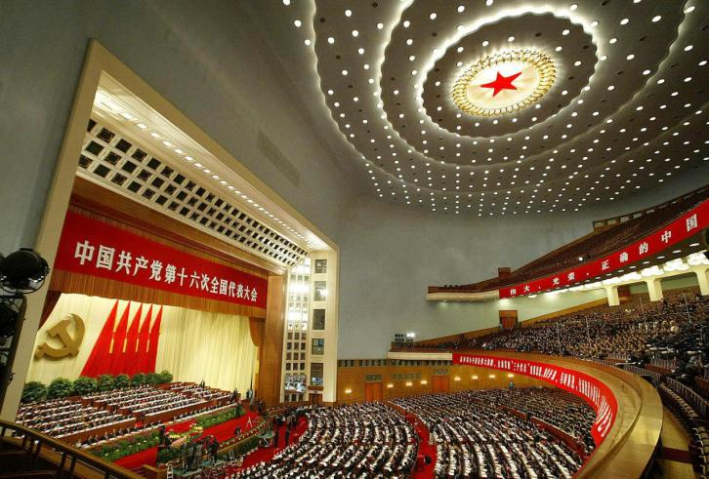
4.建设社会主义政治文明
在党的十六大报告中，江泽民把社会主义物质文明、政治文明、精神文明一起确立为社会主义现代化全面发展的三大基本目标，从而使中国特色社会主义的理论和实践进一步走向成熟和完善。

Slide 80
建设社会主义政治文明涉及政治思想、政治制度、行政管理、法制建设等方面，是一个系统工程，最根本的就是要坚持党的领导、人民当家作主和依法治国的有机统一。
健全和完善三大政治制度
党的领导
健全和完善三大政治制度
活跃和发展基层群众自治
活跃和发展基层群众自治
持续推进行政管理体制和机构改革
持续推进行政管理体制和机构改革
深化干部人事制度改革
深化干部人事制度改革
人民当家作主
依法治国
推动人权事业发展

Slide 81
健全和完善三大政治制度
八届全国人大一次会议将“中国共产党领导的多党合作和政治协商制度将长期存在和发展”载入宪法。
1993年3月
八届全国人大常委会第十二次会议通过了修改选举法和地方组织法的两个决定，缩小了农村与城市每一个代表所代表的人口数的比例，完善了地方各级人大选举和决定国家机关组成人员的程序。
1995年2月
九届全国人大常委会第二十次会议审议通过了《关于修改〈中华人民共和国民族区域自治法〉的决定》，进一步坚持和完善了民族区域自治制度。
2001年2月

Slide 82
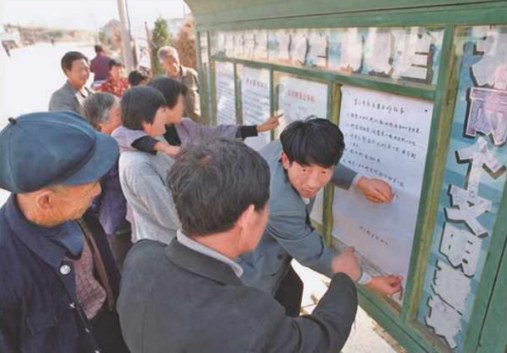
活跃和发展基层群众自治
进一步加强了城乡基层民主建设，在农村广泛开展了以民主选举、民主决策、民主管理、民主监督为主要内容的基层群众性自治活动，城镇居民委员会组织和企事业单位的职工代表大会制度，也得到了健全和加强。
1998年11月，山东省文登市张家产镇因寺桥村的政务、财务公开栏受到村民关注

Slide 83
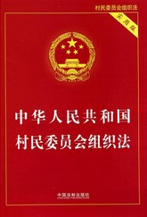
1998年11月，九届全国人大常委会第五次会议通过新修订的《中华人民共和国村民委员会组织法》，从法律上进一步确立了村民自治作为我国一项政治制度的地位。

Slide 84
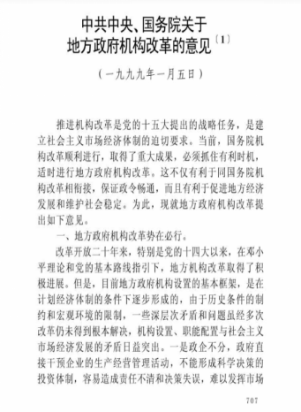
持续推进行政管理体制和机构改革
转变政府职能是行政管理体制改革的重点。
各省、自治区、直辖市的政府机构按照国务院的精简比例进行了精简，市、县政府机构按照20%的比例进行了精简。通过改革，各级政府机构的办事效率大幅度提高，为推动社会主义市场经济的发展奠定了坚实基础。
1999年1月，中共中央和国务院制定了《关于地方政府机构改革的意见》，启动地方政府机构改革

Slide 85
二、“三个代表”重要思想的核心观点和主要内容是什么？
专题七 “三个代表”重要思想
我国政府机构现有的设置、职能、体制与发展社会主义市场经济的要求不相适应的问题，已十分突出。政企不分，职能重叠，机构臃肿，人浮于事，效率低下，官僚主义严重，这些问题阻碍社会生产力发展，影响党和群众的关系，也给国家和群众造成了沉重负担，已经到了非改不可的时候了。
——江泽民：《政府机构改革的目标和原则》
（1998年2月26日）
毛泽东思想和中国特色社会主义理论体系概论

Slide 86
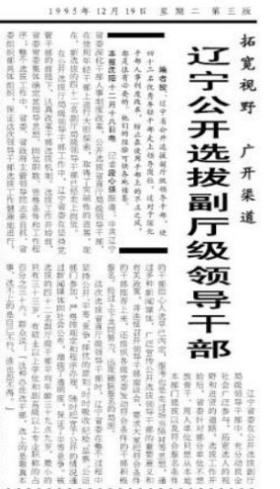
深化干部人事制度改革
2000年6月 中共中央办公厅印发《深化干部人事制度改革纲要》
这是新中国成立以来第一次作出干部人事制度改革的总体规划，标志着我国干部人事制度改革的进一步深化。基本目标是：
建立起能上能下、能进能出、有效激励、严格监督、竞争择优、充满活力的用人机制；
完善干部人事工作统一领导、分级管理、有效调控的宏观管理体系；
形成符合党政机关、国有企业和事业单位不同特点的、科学的分类管理体制，建立各具特色的管理制度；
健全干部人事管理法规体系，努力实现干部人事工作的依法管理，有效遏制用人上的不正之风和腐败现象；
创造尊重知识，尊重人才，有利于优秀人才脱颖而出、健康成长的社会环境，实现人才资源的整体开发与合理配置。
1995年起，各地逐步试行面向社会公开招考党政领导干部的做法

Slide 87
推动人权事业取得明显发展，尤其是人民的生存权和发展权获得巨大进步
中国的人权状况
国务院新闻办公室
1991年11月1日国务院新闻办公室发表《中国的人权状况》白皮书，阐述中国关于人权问题的基本立场和基本政策，以大量事实介绍了新中国建立后中国人权状况发生的根本变化。白皮书指出：“对于一个国家和民族来说，人权首先是人民的生存权。没有生存权，其他一切人权均无从谈起。”
中央文献出版社

Slide 88


二、“三个代表”重要思想的核心观点和主要内容是什么？
专题七 “三个代表”重要思想
苏东剧变后，国际敌对势力加紧对我国进行以西化、分化为目的的各种渗透、破坏活动，美西方国家提出“人权高于主权”等“新干涉主义”的口号，为他们推行霸权主义和强权政治制造理论依据。江泽民在联合国千年首脑会议上指出，“人权领域内的对话与合作，必须在尊重国家主权的基础上开展，这是保护和促进人权事业最根本最有效的途径。只要世界上还存在国界，人们分别在各自的国家中生活，维护国家的独立和主权就是每个国家政府与人民的最高利益。没有主权，也就谈不上人权。”
2000年9月6日，江泽民在联合国千年首脑会议上发言
毛泽东思想和中国特色社会主义理论体系概论

Slide 89
二、“三个代表”重要思想的核心观点和主要内容是什么？
专题七 “三个代表”重要思想
中国是一个有十二亿多人口的发展中国家，这一国情决定了在中国生存权和发展权是最基本、最重要的人权。不首先解决温饱问题，其他一切权利都难以实现。近二十年来，中国的贫困人口减少了近两亿，为人民更好地享有各项权利创造了必要的物质条件。
——江泽民：《充分保障人民依法享受人权》
（1997年7月10日—1999年10月）
毛泽东思想和中国特色社会主义理论体系概论

Slide 90

5.推进党的建设新的伟大工程
江泽民强调一定要从新的实际出发，以改革的精神研究和解决党的建设面临的重大理论和现实问题，使党始终保持先进性和纯洁性，充满创造力、凝聚力和战斗力，推进党的建设新的伟大工程。
毛泽东思想和中国特色社会主义理论体系概论

Slide 91


坚持中国共产党的领导，就是要坚持党在建设中国特色社会主义事业中的领导核心地位，发挥党总揽全局、协调各方的作用
党对国家大政方针和全局工作的政治领导
党对军队和其他人民民主专政的国家机器的绝对领导
党管干部的原则
党对意识形态领域的领导
共产党领导的多党合作
毛泽东思想和中国特色社会主义理论体系概论

Slide 92

坚持党的领导，核心是坚持党的先进性
坚持党的先进性，要用时代发展的要求审视自己，以改革的精神加强和完善自己，实现坚持马克思主义基本原理和推进理论创新相统一，坚持党的优良传统和弘扬时代精神相统一，坚持增强党的阶级基础和扩大党的群众基础相统一，使党成为思想上政治上组织上完全巩固、始终站在时代前列带领人民团结奋进的坚强领导核心。
孔繁森两次进藏工作，呕心沥血，忘我工作，艰苦奋斗，政绩卓著，不幸于1994年因公殉职，被誉为“领导干部的楷模”

Slide 93

推进党的建设新的伟大工程，重点是加强党的执政能力建设
科学判断形势
的能力
驾驭市场经济
的能力
应对复杂局面
的能力
依法执政
的能力
总揽全局
的能力
毛泽东思想和中国特色社会主义理论体系概论

Slide 94
坚持党要管党、从严治党的方针
改革和完善党的领导方式和执政方式、领导体制和
工作制度
把思想建设、组织建设和作风建设有机结合起来，
把制度建设贯穿其中

Slide 95
二、“三个代表”重要思想的核心观点和主要内容是什么？
专题七 “三个代表”重要思想
我们党正处在整体性新老交替的重要时期，必须不失时机地抓紧对年轻干部的培养锻炼，培养造就数以万计年轻的中高级领导干部，特别是要加紧培养造就一批忠诚于马克思主义、坚持走有中国特色社会主义道路、会治党治国的政治家，确保老一辈无产阶级革命家开创的社会主义事业能够代代相传，确保我国社会主义现代化建设取得最后成功，确保党和国家长治久安。邓小平同志生前对这个问题是十分关注的，反反复复地讲，想得是很深的。现在，这项任务历史地落到了我们这些人身上。我对这个问题想得很多，有时夜不能寐。培养选拔好一大批德才兼备的接班人，关系重大啊！
——江泽民：《通报中央政治局常委“三讲”情况的讲话》
（2000年1月20日）
毛泽东思想和中国特色社会主义理论体系概论

Slide 96

开展“三讲”教育
讲学习
坚持学习、学习、再学习，实践、实践、再实践
讲政治
坚持坚定正确的政治方向、政治立场和政治观点，严守政治纪律，提高政治敏锐性和政治鉴别力
讲正气
坚持和发扬共产党人的政治本色与革命气节
1999年3月21日，《人民日报》发表《以整风精神深入开展“三讲教育”》

Slide 97
二、“三个代表”重要思想的核心观点和主要内容是什么？
专题七 “三个代表”重要思想
大家都要学习、学习、再学习。应该学会毛泽东同志所提倡的“挤”和“钻”的精神，先挤出时间来学习，然后再钻研进去。没有一股自觉的挤劲和钻劲，是学不好的。我再三讲，我们的领导干部，应该少搞一点卡拉 OK，少搞一点应酬活动，多搞一点学习。自己掌握的知识多了，学问多了，精神境界也就会高起来。
——江泽民：《讲学习，讲政治，讲正气》
（1995年11月8日）
毛泽东思想和中国特色社会主义理论体系概论

Slide 98

专题七 “三个代表”重要思想
推进党风廉政建设与反腐败斗争
1993年1月，中央纪委、监察部合署办公。
1995年11月，最高人民检察院反贪污贿赂总局成立。
这一时期，党中央制定
《中国共产党纪律处分条例（试行）》
《关于实行党风廉政建设责任制的规定》
《中国共产党党员领导干部廉洁从政若干准则（试行）》等党内法规。
2001年9月，党的十五届六中全会通过《中共中央关于加强和改进党的作风建设的决定》，对加强作风建设作出全面部署。
最高人民检察院反贪污贿赂总局大门
毛泽东思想和中国特色社会主义理论体系概论

Slide 99
二、“三个代表”重要思想的核心观点和主要内容是什么？
专题七 “三个代表”重要思想
我们不能否定党的主流是好的，也不能低估腐败现象的严重性和危害性。腐败现象是侵入党和国家机关健康肌体的病毒。如果我们掉以轻心，任其泛滥，就会葬送我们的党，葬送我们的人民政权，葬送我们的社会主义现代化大业。
——江泽民：《加强反腐败斗争，推进党风廉政建设》
（1993年8月21日）
毛泽东思想和中国特色社会主义理论体系概论

Slide 100



“三个代表”重要思想是一个完整的科学体系，除了上面的主要内容以外，还包括：
关于大力弘扬与时俱进的精神；
社会主义初级阶段的基本纲领；
中国特色社会主义改革开放的理论；
建立巩固的国防、加强军队的革命化现代化正规化建设的思想；
坚持和发展爱国统一战线理论；
中国特色社会主义外交和国际战略；
推进祖国完全统一，提出发展两岸关系八项主张的理论等。

Slide 101
三、如何认识“三个代表”重要思想的历史地位？
（一）中国特色社会主义理论体系的重要组成部分（二）加强和改进党的建设、推进中国特色社会主义
事业的强大理论武器

Slide 102

三、如何认识“三个代表”重要思想的历史地位？
党的十三届四中全会以后，以江泽民同志为主要代表的中国共产党人，团结带领全党全国各族人民，坚持党的基本理论、基本路线，加深了对什么是社会主义、怎样建设社会主义和建设什么样的党、怎样建设党的认识，形成了“三个代表”重要思想，在国内外形势十分复杂、世界社会主义出现严重曲折的严峻考验面前捍卫了中国特色社会主义，确立了社会主义市场经济体制的改革目标和基本框架，确立了社会主义初级阶段公有制为主体、多种所有制经济共同发展的基本经济制度和按劳分配为主体、多种分配方式并存的分配制度，开创全面改革开放新局面，推进党的建设新的伟大工程，成功把中国特色社会主义推向二十一世纪。
——《中共中央关于党的百年奋斗重大成就和历史经验的决议》
（2021年11月11日）

Slide 103
（一）中国特色社会主义理论体系的重要组成部分
“三个代表”重要思想
对马克思列宁主义、毛泽东思想和邓小平理论的继承和发展
创造性地运用了马克思列宁主义、毛泽东思想特别是邓小平理论，形成了富有独创性的新的理论成果。
是
中国特色社会主义理论体系的重要组成部分

Slide 104

“三个代表”重要思想坚持把人民的根本利益作为出发点和归宿，进一步揭示了人民群众在人类历史发展中的重要地位和作用，丰富了马克思主义唯物史观。

Slide 105

“三个代表”重要思想强调社会主义社会是全面发展、全面进步的社会，揭示了中国特色社会主义是社会主义物质文明、政治文明和精神文明的有机统一，体现了社会主义现代化建设的全面性、系统性，加深了对建设中国特色社会主义经济、政治、文化的规律性认识。

Slide 106

“三个代表”重要思想强调要努力促进人的全面发展。这一思想阐明了社会主义经济、文化发展与人的全面发展的辩证关系。这是马克思主义关于建设社会主义新社会的本质要求。

Slide 107

“三个代表”重要思想科学地揭示了执政党建设规律，赋予了党的指导思想、党的宗旨和党的任务以鲜明的时代内容和时代特征，形成了崭新的马克思主义建党学说，从根本上回答了在充满希望与挑战的新世纪，要把我们党建设成为一个什么的党和怎样建设党这样一个重大历史性问题。

Slide 108
（二）加强和改进党的建设、推进中国特色社会主义事业的强大理论武器
在“三个代表”重要思想的指导下，以江泽民同志为主要代表的中国共产党人，坚持党的十一届三中全会以来的路线不动摇，从容应对来自各方面的困难和风险，在实践中进一步回答了一系列重大问题，成功把中国特色社会主义推向二十一世纪。

Slide 109

“三个代表”重要思想
“三个代表”重要思想把发展先进生产力、发展先进文化和实现最广大人民的根本利益统一起来，从深层次上揭示了社会主义制度不断完善和发展的途径。
先进生产力的发展要求，体现了发展社会主义经济、建设社会主义物质文明的理想和价值目标；
先进文化的前进方向，体现了发展社会主义文化、建设社会主义精神文明的理想和价值目标；
实现最广大人民的根本利益，强调以人民群众的利益、要求和实践为最高价值标准和评价标准，体现了我们党的宗旨和我们国家的性质。

Slide 110

三、如何认识“三个代表”重要思想的历史地位？
专题七 “三个代表”重要思想
“三个代表”重要思想有利于推进社会的全面发展
在“三个代表”重要思想的指导下，
推进社会主义市场经济改革，不断完善社会主义市场经济体制，进一步消除了束缚生产力发展的体制性障碍；
积极稳妥地推进政治体制改革，建设社会主义政治文明，促进了社会主义政治制度的自我完善和发展；
加强社会主义精神文明建设，大力发展中国特色社会主义文化，为经济发展和社会进步提供强大的精神动力和智力支持。
z
毛泽东思想和中国特色社会主义理论体系概论

Slide 111

三、如何认识“三个代表”重要思想的历史地位？
专题七 “三个代表”重要思想
“三个代表”重要思想提出党的建设的新要求
使全党始终保持与时俱进的精神状态，不断开拓马克思主义理论发展的新境界；
必须
把发展作为党执政兴国的第一要务，不断开创现代化建设的新局面；
最广泛最充分地调动一切积极因素，不断为中华民族伟大复兴增添新力量；
z
以改革的精神推进党的建设，不断为党的肌体注入新活力，充分体现了共产党人的先进性和时代精神，为加强党的建设指明了方向。
毛泽东思想和中国特色社会主义理论体系概论

Slide 112

三、如何认识“三个代表”重要思想的历史地位？
专题七 “三个代表”重要思想
“三个代表”重要思想从新的高度提出必须不断改进党的领导方式和执政方式
“三个代表”重要思想从新的高度提出必须不断改进党的领导方式和执政方式。提出党要按照总揽全局、协调各方的原则，进一步加强和完善党的领导体制，改进党的领导方式和执政方式，既保证党委的领导核心作用，又充分发挥人大、政府、政协以及人民团体和其他方面的职能作用。这些思想为改进党的领导方式和执政方式提供了基本遵循。
z
毛泽东思想和中国特色社会主义理论体系概论

Slide 113

专题小结
“三个代表”重要思想是在对冷战结束后国际局势科学判断的基础上，科学判断党的历史方位，总结党成立以来的奋斗历程和历史经验，在建设中国特色社会主义伟大实践的基础上形成的。
中国共产党必须始终代表中国先进生产力的发展要求，代表中国先进文化的前进方向，代表中国最广大人民的根本利益，这是我们党的立党之本、执政之基、力量之源。
“三个代表”重要思想提出的一系列关于中国特色社会主义的发展道路、发展阶段、发展战略、根本目的、根本任务、发展动力、依靠力量、国际战略等重要思想，是完整科学的理论体系，是中国特色社会主义理论体系重要组成部分，是我们党必须长期坚持的指导思想。

Slide 114
“三个代表”重要思想是如何形成的？
“三个代表”重要思想的形成条件
“三个代表”重要思想的形成过程
“三个代表”
重要思想
“三个代表”重要思想的核心观点和主要内容是什么？
“三个代表”重要思想的核心观点
“三个代表”重要思想的主要内容
如何认识“三个代表”重要思想的历史地位？
中国特色社会主义理论体系的重要组成部分
加强和改进党的建设、推进中国特色社会主义事业的强大理论武器

Slide 115

思考题
1.如何把握“三个代表”重要思想形成的社会历史条件？
2.怎样准确把握“三个代表”重要思想的核心观点？
3.如何理解“三个代表”重要思想的历史地位？

Slide 116

江泽民：《高举邓小平理论伟大旗帜 把建设有中国特色社会主义事业全面推向二十一世纪——在中国共产党第十五次全国代表大会上的报告》，人民出版社1997年版。
江泽民：《在庆祝中国共产党成立八十周年大会上的讲话》，《江泽民文选》第三卷，人民出版社2006年版。
胡锦涛：《在学习〈江泽民文选〉报告会上的讲话》，人民出版社2006年版。
中共中央宣传部：《“三个代表”重要思想学习纲要》，学习出版社2003年版。

